Slide 1
面向对象技术
Object-Oriented Techniques

Slide 2
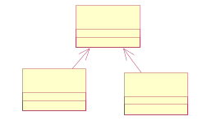



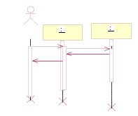
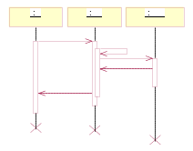


Agenda
OO
OOA
OOD
DP
UML
……
……
……
……
… Case-Study …
学 习 线 路 图
-<number>-

Slide 3
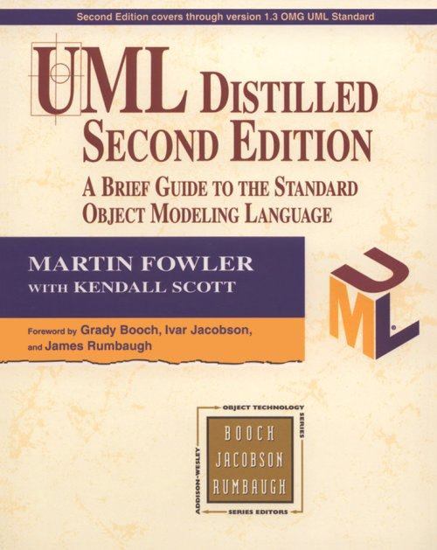
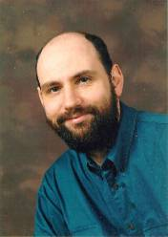
References-1
UML Distilled
  Martin Flower
  UML最佳入门书籍
-<number>-

Slide 4
Martin Flower
Martin Fowler：英国口音的软件工程
  “统一建模语言（UML）的发明者Grady Booch本人，都不一定比Martin Fowler更会用UML”
  官方文献和经典著作：
    一方面是严谨、准确，但又高度抽象化甚至形式化；
    一方面则是生动、直观，不求面面俱到，但能让人很快就对概念大厦的全貌一目了然
  从1986年在故乡英国拿到电子工程学位，到参与开发建模软件Ptech，再到成为独立开发顾问，参与国家保健服务系统的开发，再到移居美国，加入著名的克莱斯勒C3项目，到成为软件顾问公司ThoughtWorks的首席科学家
  I‘m the only person here, I’ve never heard of…
-<number>-

Slide 5
References2-1
Applying UML and Patterns - An Introduction to Object-Oriented Analysis and Design
  UML和模式应用-面向对象分析与设计导论
  THE BEST Object Orientated Analysis and Design tutorial book (Amazon.com)
  在 OOA/D、迭代式开发和 UML 方面是全球最畅销的书籍之一，已被翻译成多种语言并在业界和院校中被广泛使用
-<number>-

Slide 6
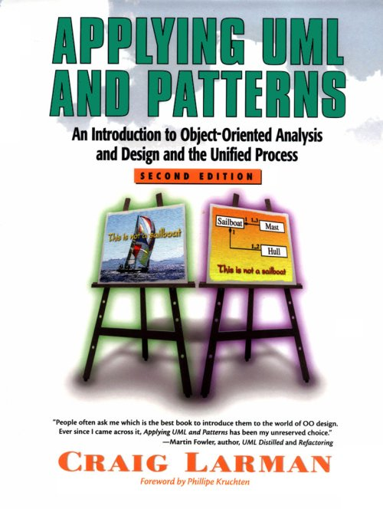
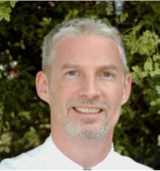
References2-2
“People often ask me which is the best book to introduce them to the world of OO design. Ever since I came across it, Applying UML and Patterns has been my unreserved choice.”
--Martin Flower, author, UML Distilled and Refactoring
Craig Larman
-<number>-

Slide 7


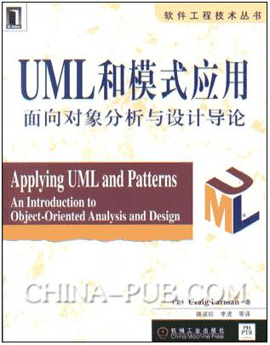

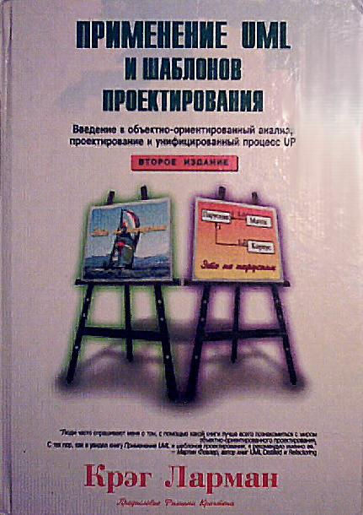
References2-3
-<number>-

Slide 8
References-3
The Unified Modeling Language User Guide（UML用户指南）
The Unified Modeling Language Reference Manual（UML参考手册）
  Grady Booch
  James Rumbaugh
  Ivar Jacobson
-<number>-

Slide 9
References-4
Design Patterns: Elements of Reuseable Object-Oriented Software
  GoF (Gang of Four): Erich Gamma, Richard Helm, Ralph Johnson, John Vlissides
  长盛不衰的经典
  23种设计模式
  李维：不会用设计模式的程序员是低层次的软件人才，他们只会写code罢了
Agile Software Development - Principles, Patterns, and Practices
  Robert C. Martin
  2003年的Jolt图书震撼大奖，将面向对象与敏捷软件开发方法结合
-<number>-

Slide 10
References-5
Enterprise Java with UML
  介绍各种UML软件模型，加深对面向对象分析与设计的理解
  结合Java语言，灵活使用UML
  通过一个案例（考勤卡系统），贯穿全书：
    从用户需求到最终实现
    从各种UML图表到完成最后Java代码
-<number>-

Slide 11
References-6
Web Resources
  http://www.rational.com/uml/index.jsp
  http://www.omg.org/uml/
  http://www.sei.cmu.edu/
  http://martinfowler.com/
  http://www.umlchina.com/
  http://www.uml.org.cn/
  http://www.sawin.com.cn/
  http://www.csdn.net
-<number>-

Slide 12
第 1 章 上升到面向对象
An Approach to the Object-Oriented

Slide 13
学习线路图
OO
OOA
OOD
DP
UML
……
……
……
……
… Case-Study …
学 习 线 路 图
-<number>-

Slide 14
面向对象实例01
沟通
  顺应人类思维习惯，让软件开发人员在解空间中直接模拟问题空间中的对象及其行为
PUSH EBX
MOV EBX,EDX
MOV EDX,EAX
SHR EDX,16
DIV BX
AHare.Run;
ALion.Catch(AHare);
ALion.Kill(AHare);
AHare.Dead;
ALion.Eat;
ALion.Happy;
在计算机中模拟现实世界的事和物
-<number>-

Slide 15

实例02
昨天我的一个朋友结婚了
-<number>-

Slide 16
问题分析-1
A. 这里面有什么东东？
  月老，小伙，姑娘，恋人，玫瑰花
B. 每个东东看上去是什么样的？
  月老，看上去有些年纪了，挺热心的
  小伙，看上去很强壮，很诚实的
  姑娘，看上去好漂亮，还很温柔
  恋人，看上去很黏糊，当然就结婚了
  玫瑰花，火红火红的，难怪姑娘动情了
-<number>-

Slide 17
问题分析-2
C. 每个东东能做点什么用？
  月老：牵线搭桥，介绍认识
  小伙：追求献花，表达爱意
  姑娘：仰慕倾情，以身相许
  恋人：拍拖，…，结婚
  玫瑰花：令姑娘头晕，传情示爱
-<number>-

Slide 18
问题分析-3
D. 这些东东都呆在什么地方？
  月老：婚介所，交友网站
  小伙：软件园，住唐家
  姑娘：人民医院，住新香洲
  恋人：情侣路，电影院， …
  玫瑰花：花店里，小伙手中，姑娘手中
-<number>-

Slide 19
问题分析-4
E. 这些东东之间有什么关系？
关系 | 月老 | 小伙 | 姑娘 | 恋人 | 玫瑰
月老 |  | 干妈 | 舅妈 | 撮合者 | 没关系
小伙 | 干儿子 |  | 男友老公 | 男主角 | 买送主
姑娘 | 外甥女 | 女友太太 |  | 女主角 | 受主
恋人 | 作品 | 组合 | 组合 |  | 使用者
玫瑰 | 没关系 | 信物 | 受物心意 | 信物
-<number>-

Slide 20
问题分析-5
F. 这些东东是怎么成事的？
  月老牵线搭桥，介绍小伙和姑娘认识
  姑娘和小伙一见钟情，成为一对恋人
  一对恋人开始拍拖
  小伙追求献花，表达对姑娘的爱意
  姑娘收到999火红玫瑰，激动得头晕目眩
  小伙真心求婚，姑娘以身相许
  一对恋人终于走入婚姻殿堂
-<number>-

Slide 21
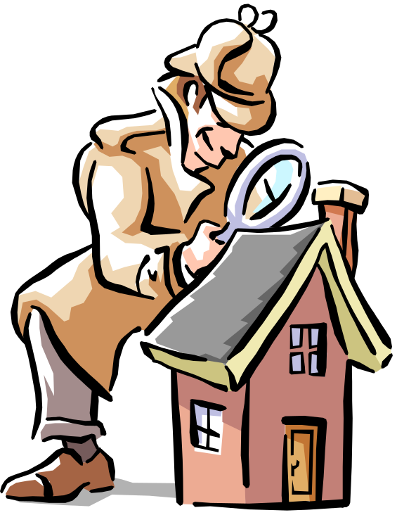
—上升到面向对象—
用面向对象观点观看事物
-<number>-

Slide 22
用对象观点认识事物
A.这里面有什么东东？
类与对象
B.每个东东看上去是什么样的？
类的属性
C.每个东东能做点什么用？
类的方法
D.这些东东都呆在什么地方？
类的行为、状态、部署
E.这些东东之间有什么关系？
类间的关联
F.这些东东是怎么成事的？
类间的交互
B
C
E
F
A
D
-<number>-

Slide 23
我的一个朋友结婚了-A
A.这里面有什么东东？
Object → Class
  我 — 本剧与我无关
  我的朋友 小伙
  我朋友的妻子 姑娘
  月老
  恋人
  玫瑰
  ……
B
C
E
F
A
D
-<number>-

Slide 24
我的一个朋友结婚了-B
B.每个东东看上去是什么样的？
  每个事物看上去都有自己的属性，在每个属性上都有一个特征值
    小伙：体格，特征值：强壮
    姑娘：性情，特征值：温柔
    月老：年纪，特征值：较大
    恋人：关系，特征值：黏糊
    玫瑰花：颜色，特征值：火红
B
C
E
F
A
D
-<number>-

Slide 25
我的一个朋友结婚了-C
C.每个东东能做点什么用？
  每个事物都具备某种能力
    小伙：追求、送花、娶亲
    姑娘：爱慕、相许、出嫁
    月老：牵线搭桥
    玫瑰：示爱
B
C
E
F
A
D
-<number>-

Slide 26
我的一个朋友结婚了-D
D.这些东东都呆在什么地方？
  每个事物都会有它合理的或者必须的空间位置和逻辑位置。尤其当这些位置对事物的行为造成重要影响的时候，表明他们的位置极其重要
    本剧列出的位置对故事主要情节没有太大的影响，系统中不予考虑
B
C
E
F
A
D
-<number>-

Slide 27
我的一个朋友结婚了-E
E.这些东东之间有什么关系？
  事物之间的关系非常多，面向对象的观点一般分为主要的三类：
    整体-部分关系（组成和聚合），甲是乙的一个组成部分：如恋人和小伙，恋人和姑娘的关系
    抽象-具体关系（泛化），甲是乙的一个特例：如人和小伙，人和月老，人和姑娘的关系
    合作关系（关联），甲会对乙做点什么：如月老和小伙、姑娘，小伙和玫瑰，小伙和姑娘的关系
B
C
E
F
A
D
-<number>-

Slide 28
我的一个朋友结婚了-F
F.这些东东是怎么成事的？
  每个事物都会尽量利用伙伴的能力
  整体事物的能力依靠部分事物的能力
  抽象事物的属性和能力就是具体事物的属性和能力；具体事物除了有抽象事物的属性和能力外，还可以有自己特殊的
  事物分工协作，互通信息，共同完成整体的目标
  面向对象的分析和设计的核心
B
C
E
F
A
D
-<number>-

Slide 29
俗语和术语间的对应
俗语 | 术语 | 例子
出了什么事？ | 用例 | 我的一个朋友结了婚。
具体事物 | 对象 | 我的一个朋友,他未婚妻…
事物类型 | 类 | 小伙,姑娘,玫瑰,月老…
属性 | 属性 | 年龄,体格,性情…
能力 | 方法 | 牵线,追求,结婚…
位置 | 部署 | 软件园,情侣路…
整-部关系 | 聚集关系 | 恋人-小伙,恋人-姑娘
抽-具关系 | 继承关系 | 人-小伙,人-姑娘
合作关系 | 关联关系 | 小伙-姑娘,小伙-玫瑰
成事过程 | 用例实现 | 相识,相恋,结婚
-<number>-

Slide 30
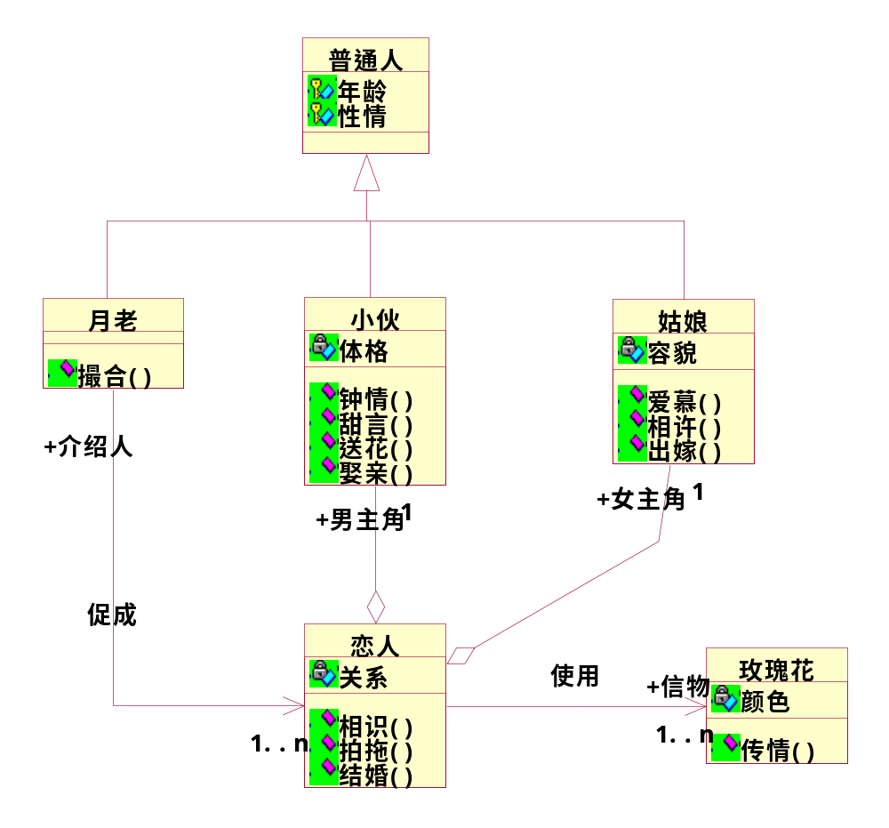
利用UML描述分析过程
完整故事情节的静态模型
-<number>-

Slide 31
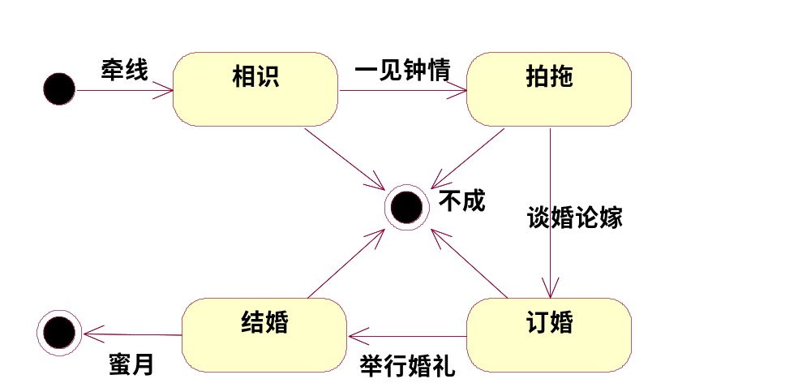
搞清过程的活动图
-<number>-

Slide 32
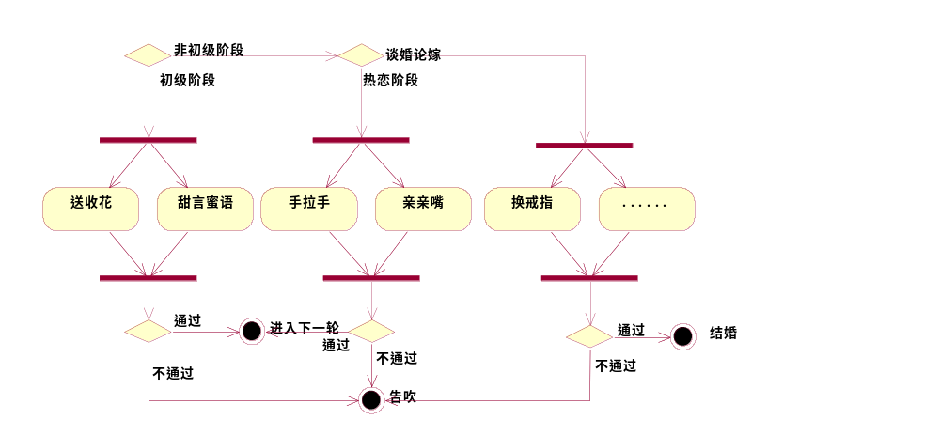
拍拖过程活动图
-<number>-

Slide 33
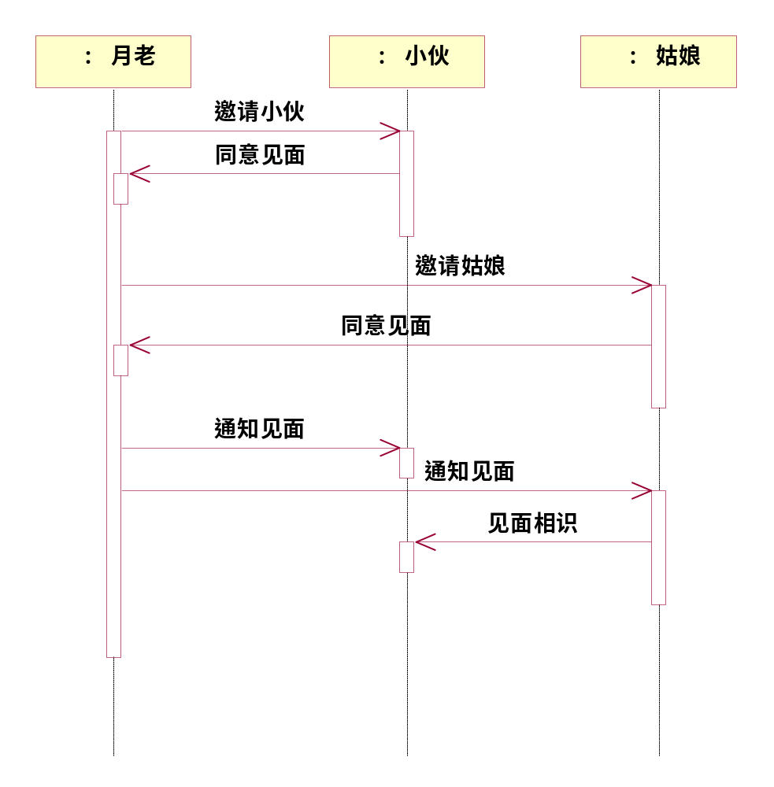
复述情节的顺序图
初次见面顺序图
-<number>-

Slide 34
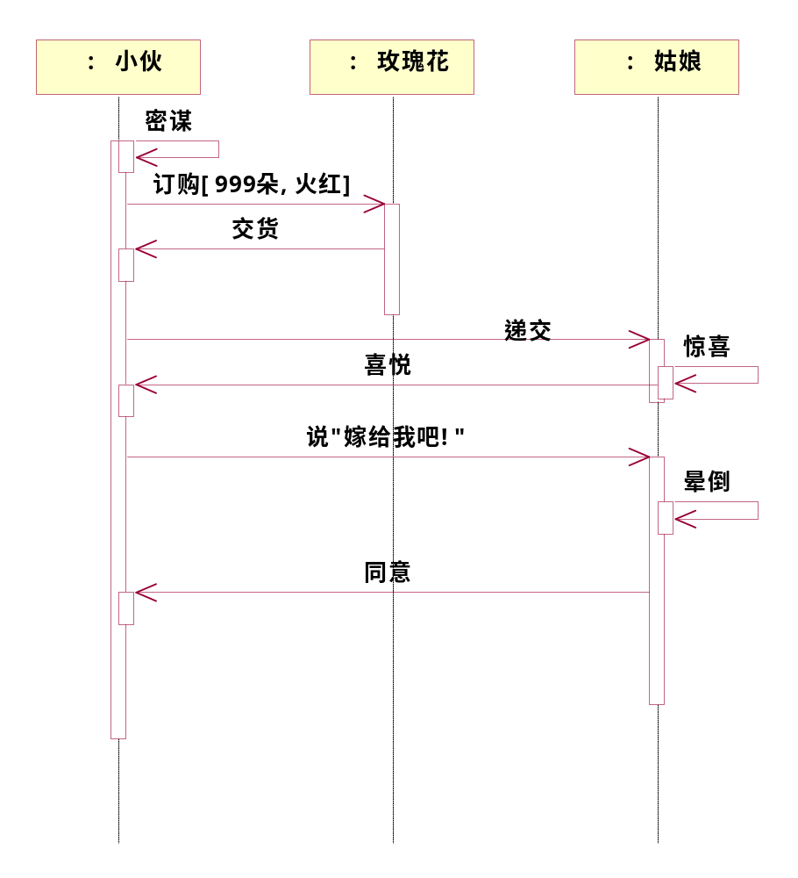
求婚过程顺序图
-<number>-

Slide 35
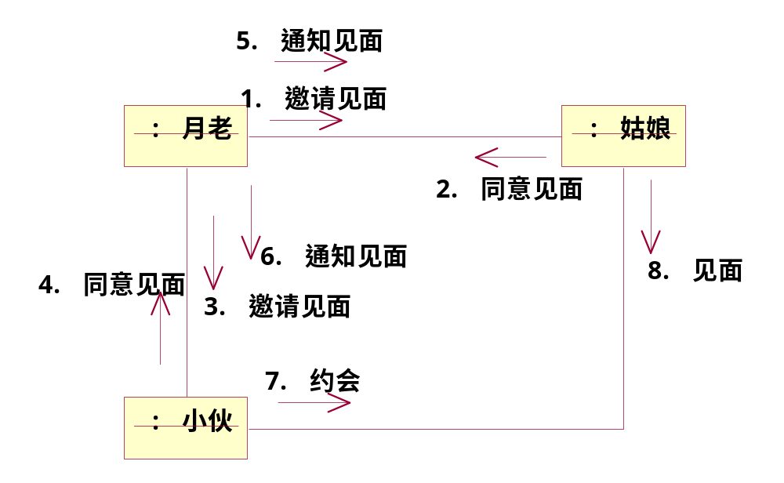
理清头绪的协作图
-<number>-

Slide 36
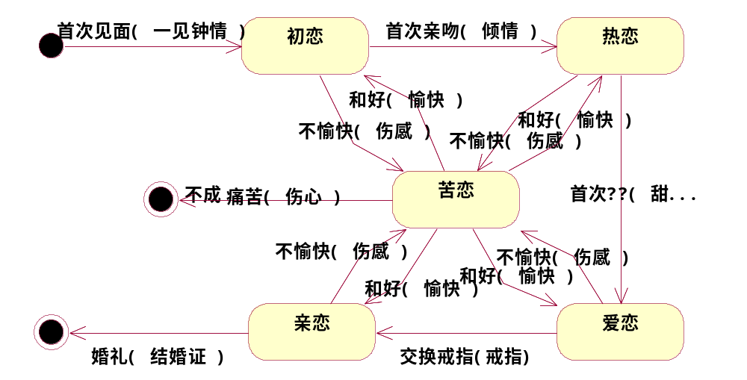
定点观察的状态图
-<number>-

